Slide 1
Obsah
Ako a mení farba
Farebné svetlo
Farebné pigmenty
Miešanie farieb
Teplé a studené farby
Farebný kontrast

Slide 2
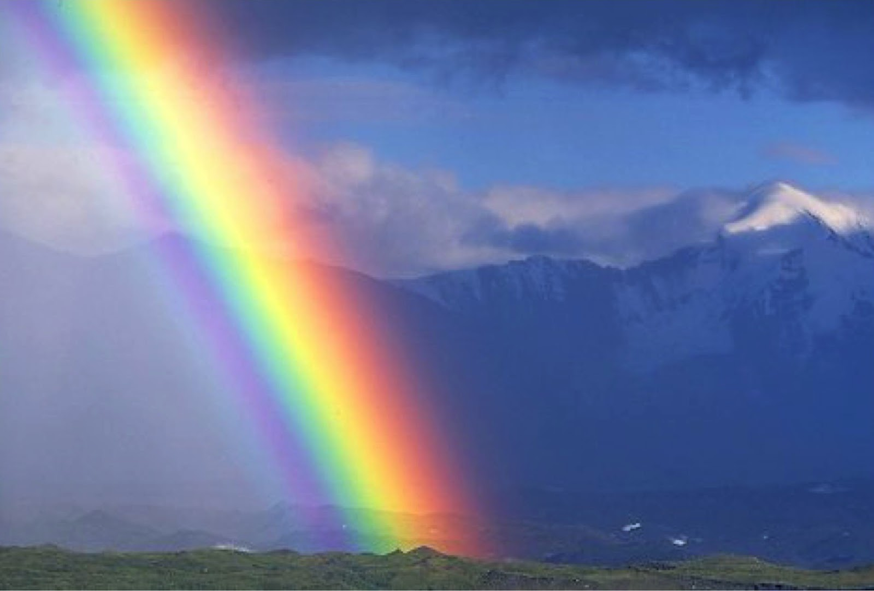
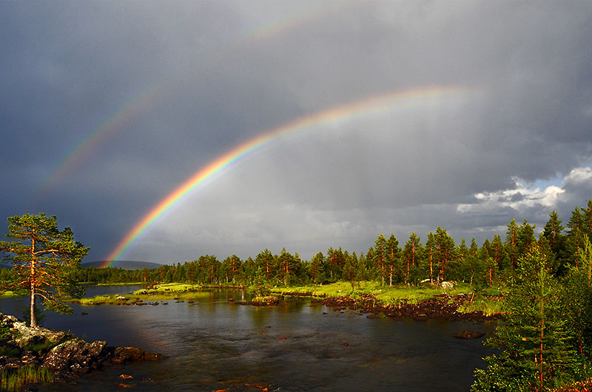
Ako sa mení farba
Rozložením bieleho slnečného svetla
cez kvapky vody v atmosfére.
V prírode môžeme niekedy pozorovať očarujúci prírodný jav – dúhu.
Ako tento nádherný farebný oblúk vzniká?
Podobne ako pri vzniku dúhy slnečné svetlo môžeme rozložiť aj pomocou skla.

Slide 3
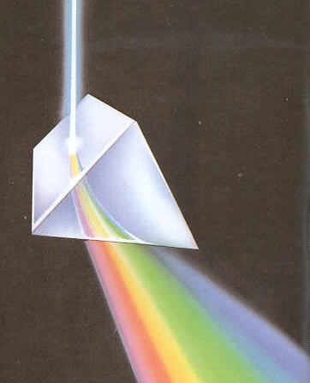
Farebné svetlá
Keď prejde slnečný lúč (biele svetlo) cez priehľadný hranol, rozloží sa na farby dúhy - farebné spektrum.
Základné z nich sú:
červené
zelené
indigovomodré
Teda biele svetlo sa skladá z rôznych farebných svetiel.

Slide 4
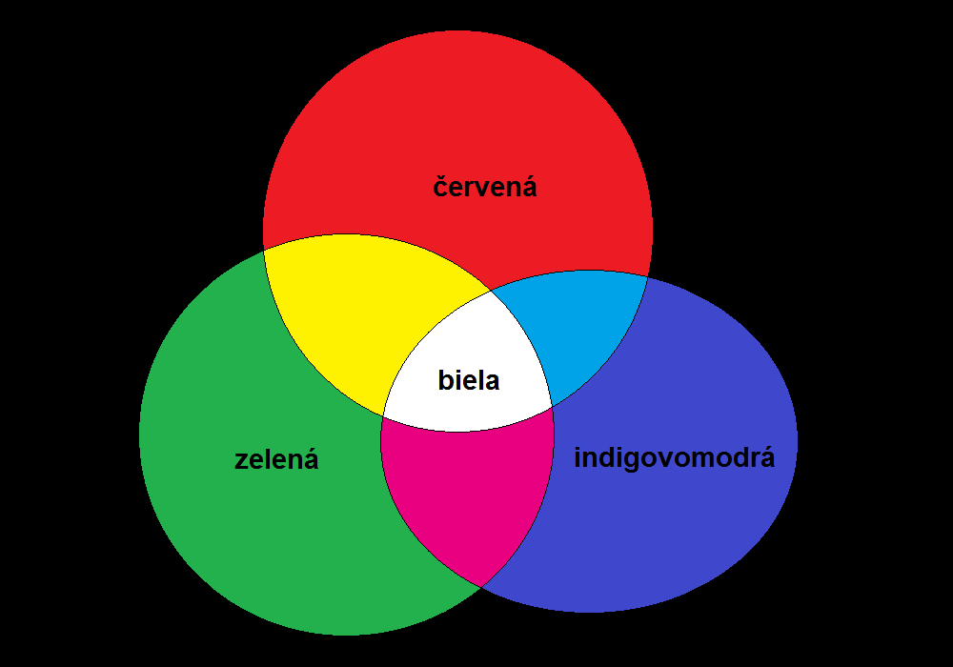
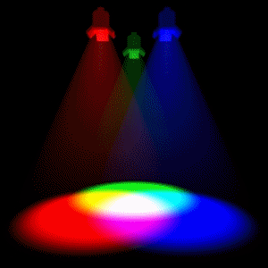
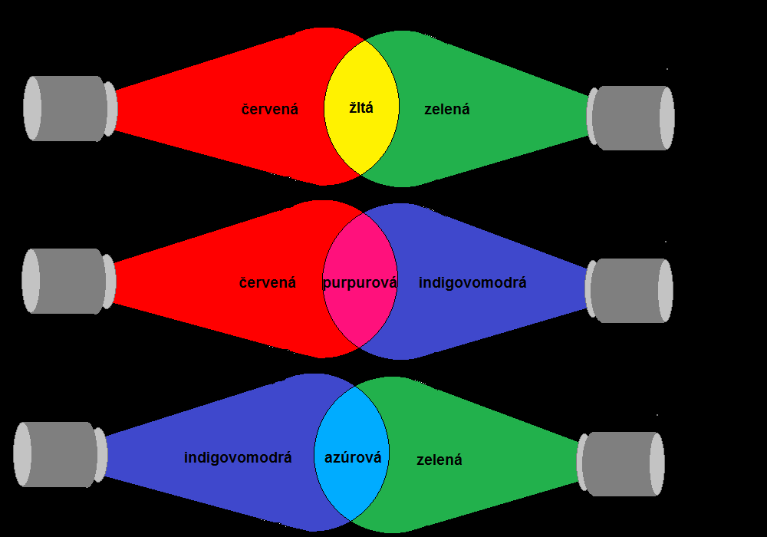

Skúsme v tmavej miestnosti miešať
tieto tri svetlá.
Miešaním základných - primárnych svetiel
vznikajú
druhotné – sekundárne farebné svetlá .
Zmiešaním troch základných farebných svetiel vznikne biele svetlo.

Slide 5
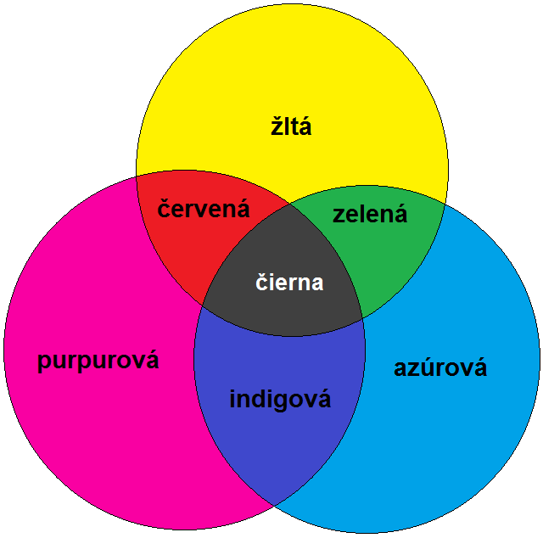
Farebné pigmenty
Pri farbách – farebných pigmentoch je to opačne:
Základné - primárne farby
žltá
purpurová
azúrová
Druhotné - sekundárne farby
červená
zelená
indigovomodrá

Slide 6

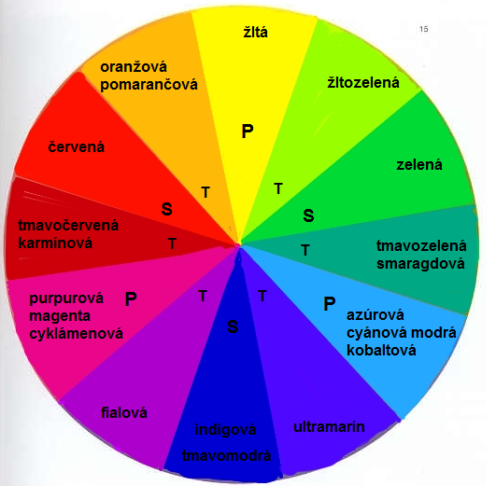
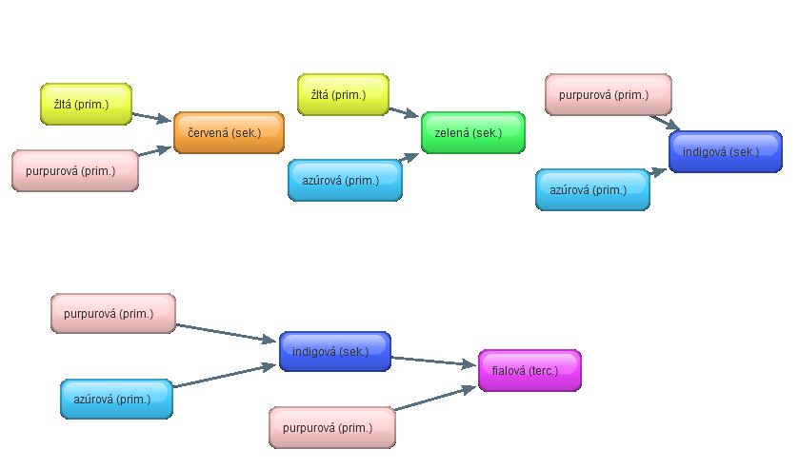

Miešanie farieb
Miešaním všetkých troch základných farieb dokopy (podľa toho, koľko ktorej pridáme) vzniknú farby ako okrová, hnedá, bordová, kaki, sivá až čierna (na tú však musia byť veľmi sýte základné pigmenty).
Vznik sekundárnych:
P – primárna, základná farba
S – sekundárna farba vzniká zmiešaním dvoch primárnych
T – terciárna farba vzniká zmiešaním primárnej a najbližšej sekundárnej
Primárne farby nemožno namiešať zo žiadnych iných
Ostatné farby možno vytvoriť zmiešaním dvoch susedných farieb po oboch stranách
Vznik terciárnych:
Prirodzene, každá farba sa dá zosvetliť bielou a stmaviť čiernou. Pridaním bielej či čiernej farby však mnohé farby skôr viac „zosivejú“.

Slide 7

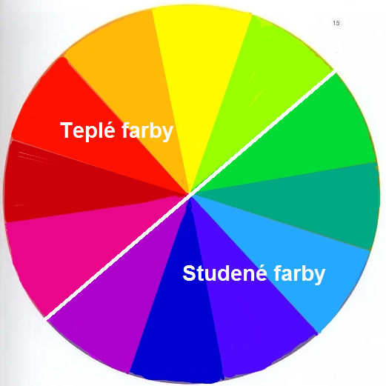
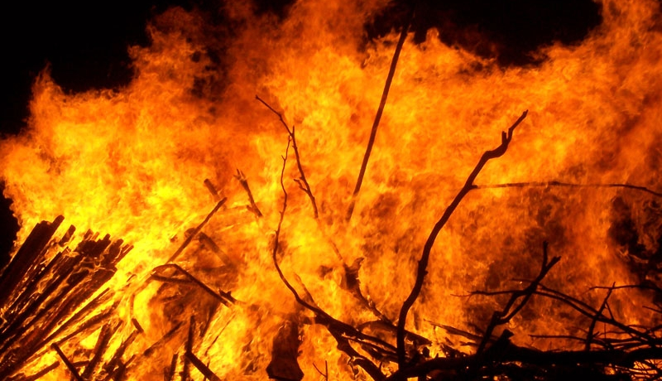
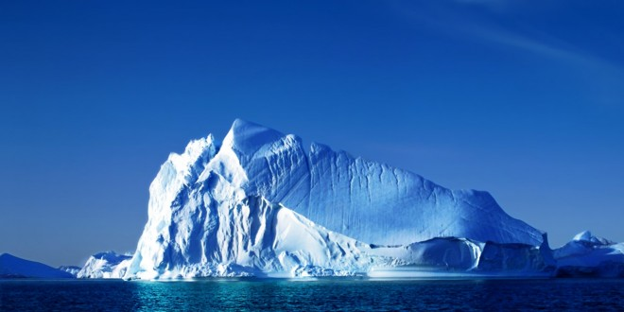
Teplé a studené farby
Farby teda môžeme rozdeliť na teplé a studené.
Niektoré farby sú zas typické pre teplé a horúce prírodné javy a predmety a vzbudzujú v nás pocit tepla.
Niektoré farby v nás vzbudzujú pocit chladu a v prírode sú typické pre chladné javy.
V teplých farbách prevažuje
žltá a červená základná zložka,
v studených farbách modrá

Slide 8
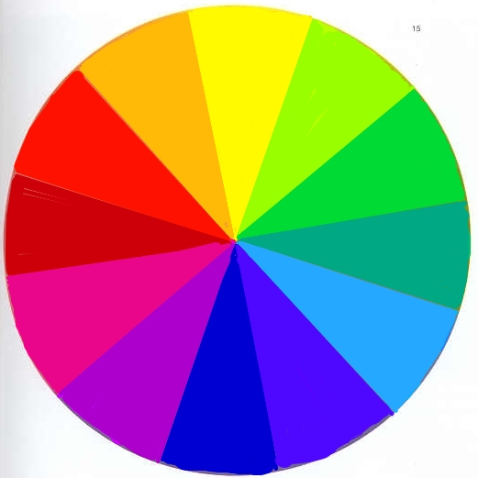
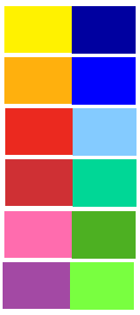

Farebný kontrast
Najväčší kontrast je medzi farbami,
ktoré ležia v tomto farebnom kruhu oproti sebe. Tieto opačné farby voláme aj doplnkové, čiže komplementárne farby.
Kontrast – úplná odlišnosť, protiklad, opak
Tónový kontrast
Farebný kontrast

